Slide 1



Soluciones integrales en suministros y equipos especializados
Araceli Fuentes Soto / Estrategias de Negocio
https://arahan.com.mx

Slide 2

CONTENT
01
Productos de Laboratorio y Médico
02
Equipo de seguridad industrial
03
Equipo eléctrico industrial

Slide 3
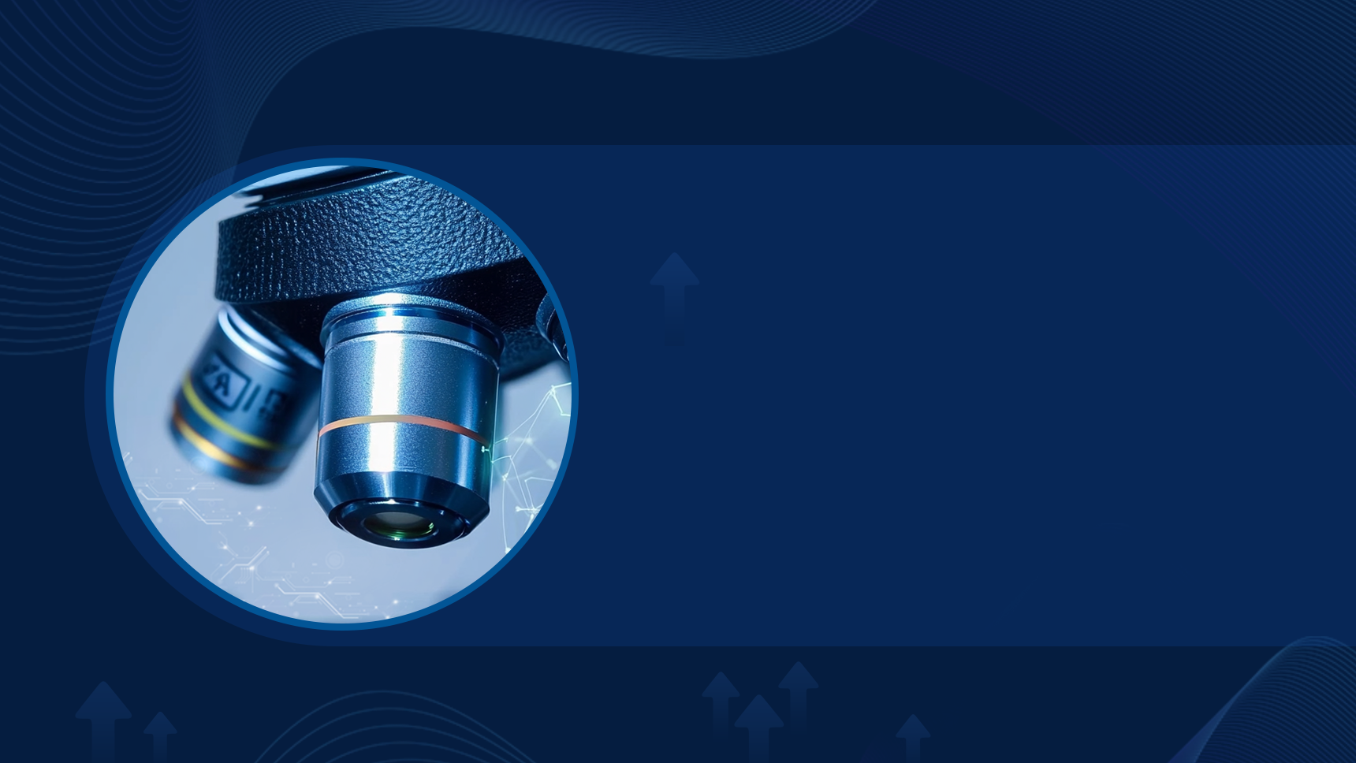
01
Productos de Laboratorio y Médico

Slide 4


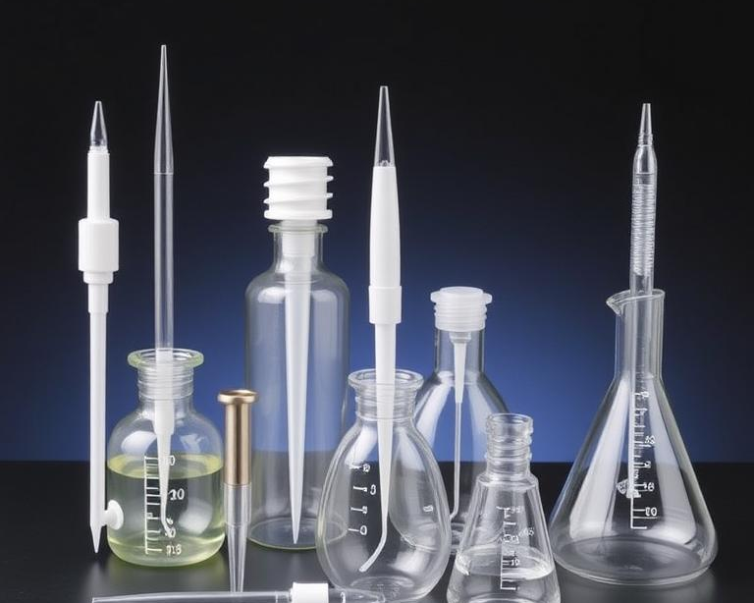
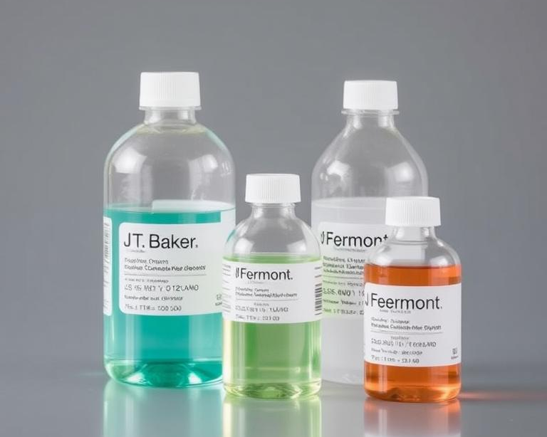
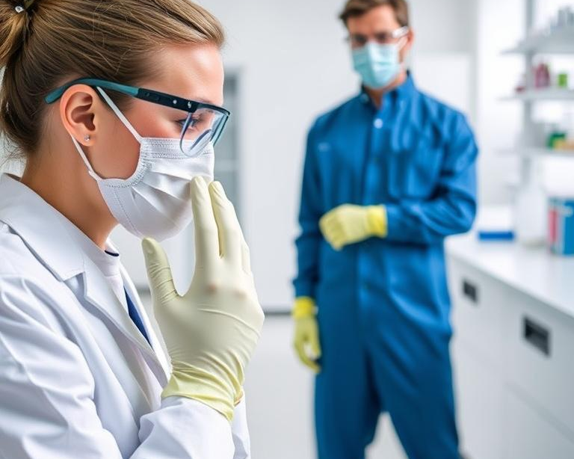
Cristalería y materiales especializados
Cristalería de precisión
Materiales para análisis
Reactivos certificados
Equipos de seguridad
Productos de alta calidad para laboratorios, fabricados con materiales resistentes a sustancias químicas y cambios de temperatura. Marcas líderes como Schott y Kimax.
Instrumentos especializados para procedimientos científicos precisos, incluyendo pipetas, buretas y matraces de marcas reconocidas como Brand y Wheaton.
Químicos y soluciones de alta pureza para análisis de laboratorio. Ofrecemos productos J.T. Baker, Fermont y Díbico con certificados de calidad.
Protección personal de calidad superior para entornos de laboratorio, incluyendo guantes, gafas y ropa especializada de marcas como Ansell y 3M.

Slide 5
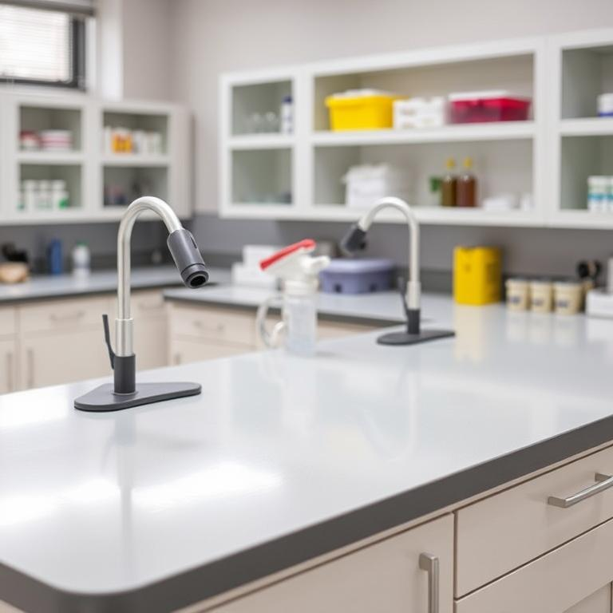
Mobiliario para laboratorios
1
Mesas y superficies de trabajo
Superficies resistentes a químicos, con altura ergonómica y materiales especializados para garantizar durabilidad y seguridad en procedimientos de laboratorio.
2
Gabinetes y almacenamiento
Sistemas organizados para reactivos, cristalería y equipos con protección contra sustancias corrosivas y clasificación por riesgo.
3
Campanas de extracción
Equipos de ventilación que eliminan gases tóxicos, ofreciendo protección al personal durante experimentos con sustancias volátiles.

Slide 6

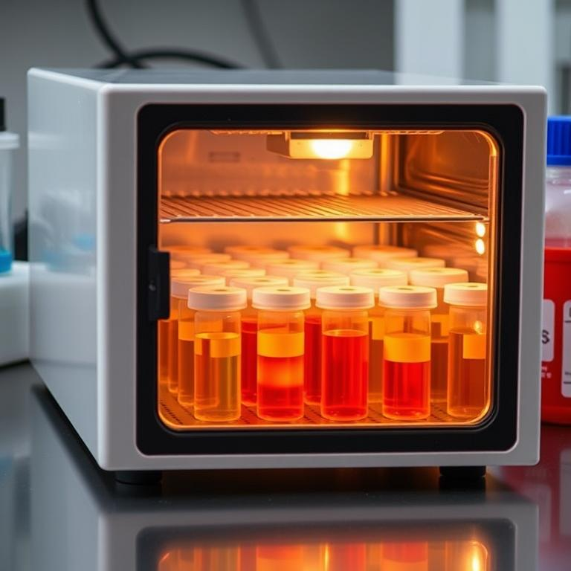
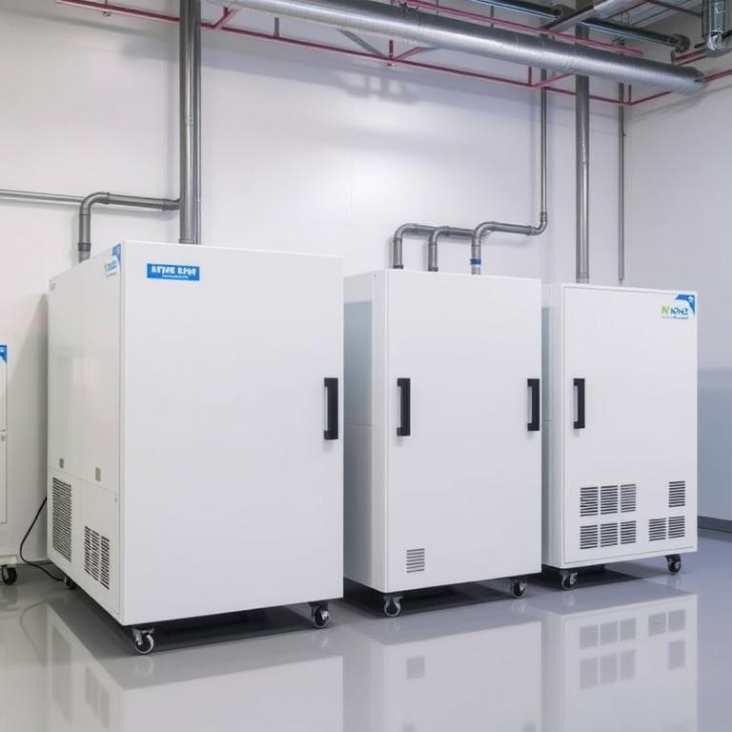
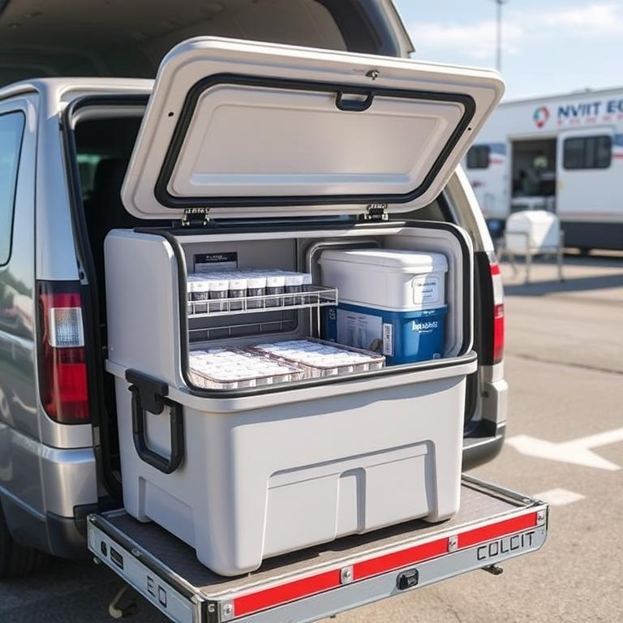
Equipos de refrigeración especializada
Refrigeradores para laboratorios
Ultracongeladores científicos
Gel refrigerante especializado
Equipos de alta precisión diseñados para mantener temperaturas constantes, ideales para conservar muestras biológicas y reactivos sensibles.
Sistemas de congelación que alcanzan temperaturas extremadamente bajas, perfectos para preservar material genético y componentes farmacéuticos.
Soluciones de refrigeración portátil que mantienen temperaturas controladas durante el transporte de muestras y medicamentos termosensibles.

Slide 7

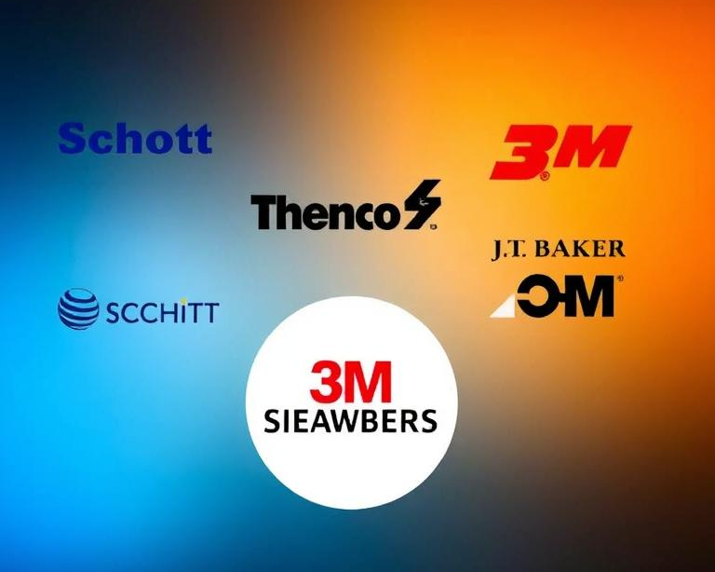
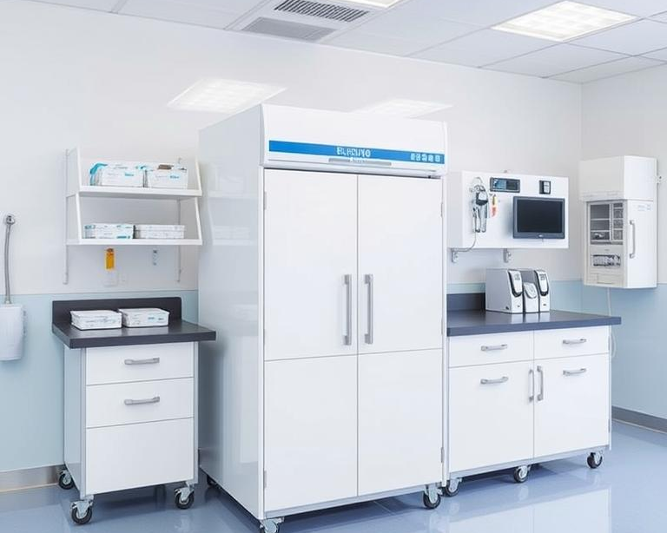

Proveedores de insumos médicos
Amplia Gama de Productos
Marcas Líderes del Mercado
Equipo Especializado
Seguridad y Sanitización
Ofrecemos cristalería, reactivos, materiales de curación y equipo médico de alta calidad para satisfacer todas las necesidades del sector salud.
Distribuimos productos de marcas reconocidas como Schott, Brand, Thermo, J.T. Baker, 3M y Siemens, garantizando calidad y confiabilidad.
Suministramos mobiliario médico, equipo de laboratorio, materiales de refrigeración y dispositivos eléctricos con los más altos estándares de calidad.
Proveemos equipos de protección personal, ropa desechable y suministros para sanitización indispensables en entornos médicos y laboratorios.

Slide 8
02
Equipo de Seguridad Industrial

Slide 9








Suministros de protección personal
Guantes y protección manual
Protección ocular y facial
Distribuimos guantes de nitrilo, látex y vinilo de Ansell, Duramil y Derma Care para manipulación segura de sustancias químicas y muestras biológicas.
Suministramos gafas de seguridad, caretas y pantallas faciales certificadas para proteger contra salpicaduras químicas y riesgos biológicos.
Equipos de protección respiratoria
Ropa desechable especializada
Ofrecemos mascarillas, respiradores y filtros de marcas como 3M, Moldex y Protect, diseñados para ambientes laboratoriales y hospitalarios.
Proveemos batas, overoles y cubiertas de calzado desechables para entornos estériles, fabricados por marcas líderes como 3M y Ambiderm.

Slide 10
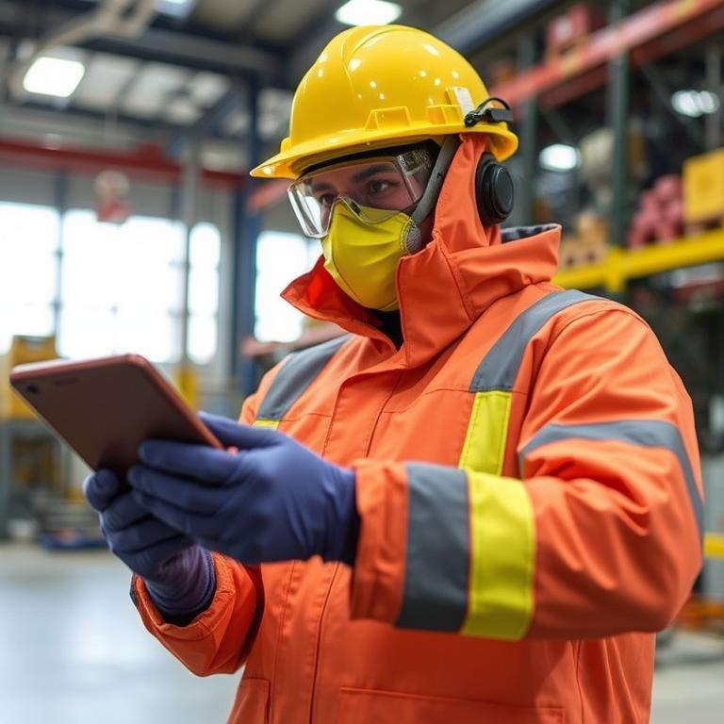
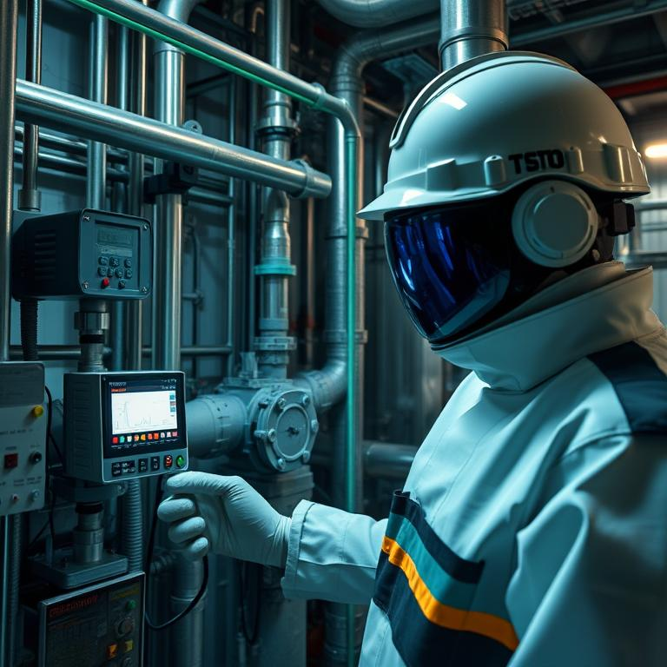
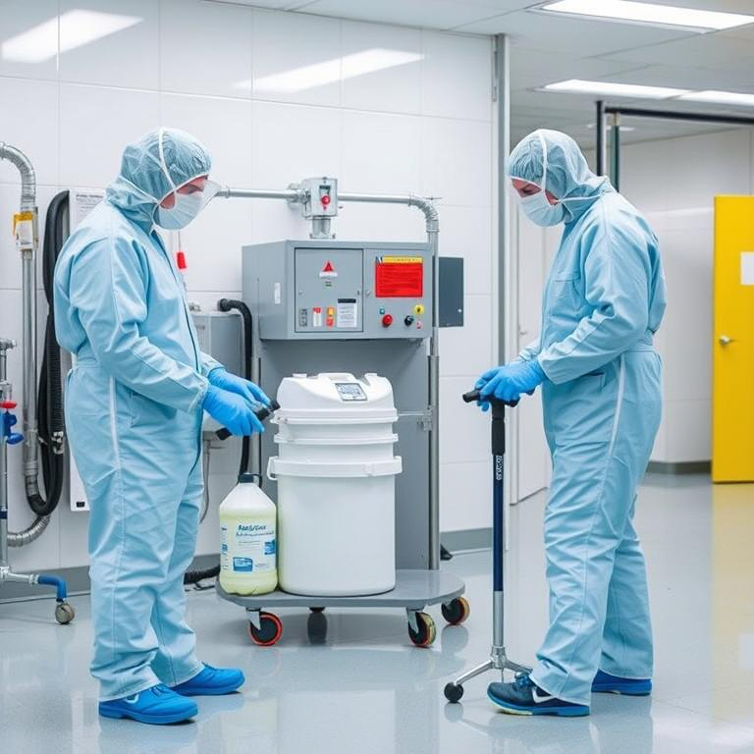

Especialistas en seguridad industrial
Equipos de protección personal
Sistemas de detección
Sanitización industrial
Ofrecemos amplia gama de equipos certificados para protección laboral, incluyendo marcas como Ansell, Duramil y 3M para entornos industriales peligrosos.
Tecnología avanzada para monitoreo de gases, temperatura y condiciones ambientales con equipos Testo y Siemens para prevenir accidentes industriales.
Soluciones completas para desinfección de áreas críticas con productos especializados y equipamiento profesional que garantizan entornos de trabajo seguros.

Slide 11
03
Equipo de Electrico industrial

Slide 12


Aplicaciones industriales
1
2
3
Soluciones de control industrial
Distribución eléctrica
Motores y accionamientos
Equipos Siemens, Moeller y Elektrik ofrecen sistemas avanzados de control para automatización industrial, mejorando eficiencia y precisión en procesos manufactureros.
Tableros, interruptores y protecciones de las tres marcas garantizan distribución eléctrica segura y confiable en entornos industriales exigentes.
Variadores de frecuencia y motores eléctricos de alta eficiencia para aplicaciones que requieren control preciso de velocidad y torque.

Slide 13



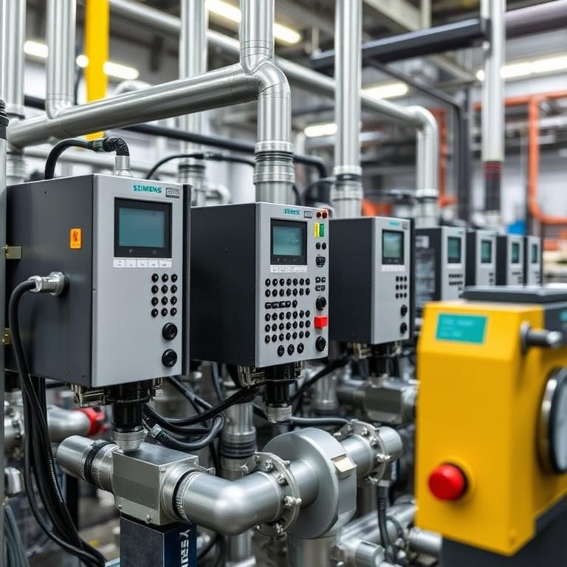
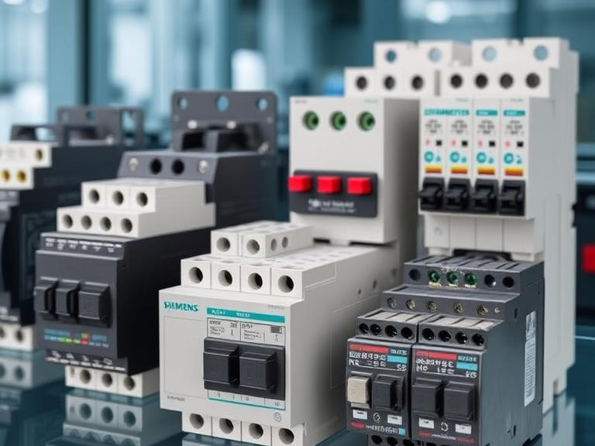
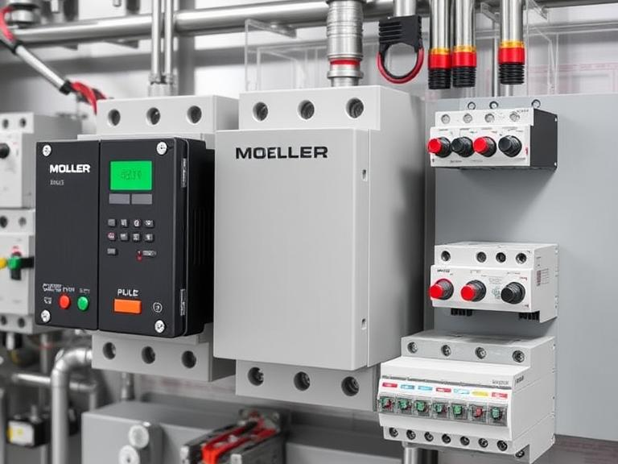
Catálogo de equipos
Precisión tecnológica Siemens
Soluciones Moeller
Innovación Elektrik
Los productos Siemens incorporan la reconocida precisión alemana, garantizando funcionamiento óptimo y durabilidad superior en entornos industriales exigentes.
Componentes eléctricos Moeller destacados por fiabilidad y rendimiento. Incluye interruptores, protecciones y sistemas de control para aplicaciones industriales.
Equipos Elektrik con tecnología de vanguardia. Ofrece dispositivos de control, automatización y protección con excelente relación calidad-precio.

Slide 14

Gracias！
https://arahan.com.mx

